Slide 1
注：文本框可根据需求改变颜色、移动位置；文字可编辑
POWERPOINT模板
适用于健康生活及相关类别演示

Slide 2
健康生活方式
定期体检，把投资健康作为最大回报；
不吸烟、不酗酒，尽量不熬夜，戒烟限酒，规律作息；
天天有奶豆制品，多吃水果蔬菜，控油限盐；
食不过量，规律用餐；
少静多动，动则有益，不拘形式，贵在坚持，积极投身“日行一万步，吃动两平衡，健康一辈子”的“健康一二一”行动；
保持良好心理状态，自信乐观，喜怒有度，静心处事，诚心待人；
传播科学的健康知识，反对、抵制不科学和伪科学信息。
点击添加文本
点击添加文本
点击添加文本
点击添加文本

Slide 3
控制合适体重
点击添加文本
=身高（厘米）－105
点击添加文本
男性的标准体重（公斤）
=身高（厘米）－100。
点击添加文本
女性的标准体重（公斤）
点击添加文本
凡是超过标准体重10%者为偏重，超过20%以上者为肥胖，低于10%者为偏瘦，低于20%者为消瘦。

Slide 4
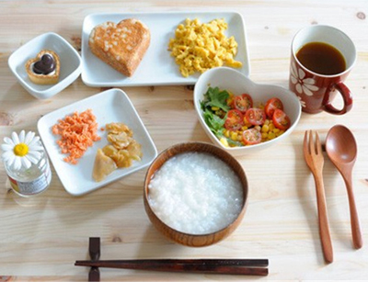
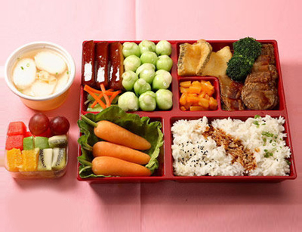
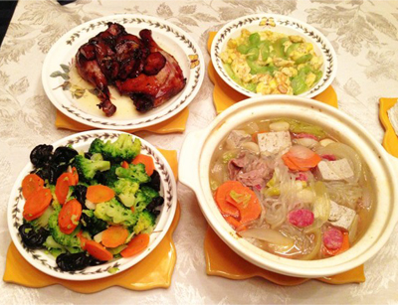
一日三餐
点击添加文本
点击添加文本
点击添加文本
早餐要吃好
午餐要吃饱
晚餐清淡并要早
点击添加文本

Slide 5
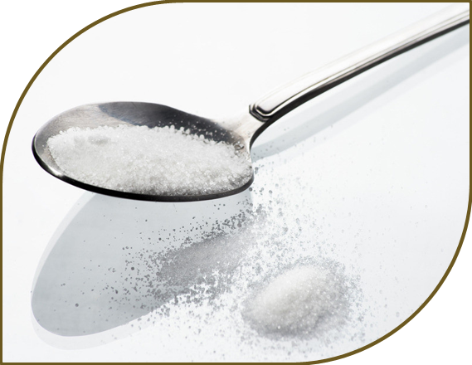
健康生活从细节做起
点击添加文本
点击添加文本
点击添加文本
控油壶：每人每天25毫升
限盐勺：一日三勺不超标
点击添加文本

Slide 6
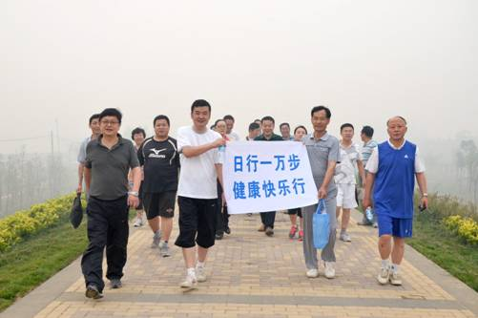
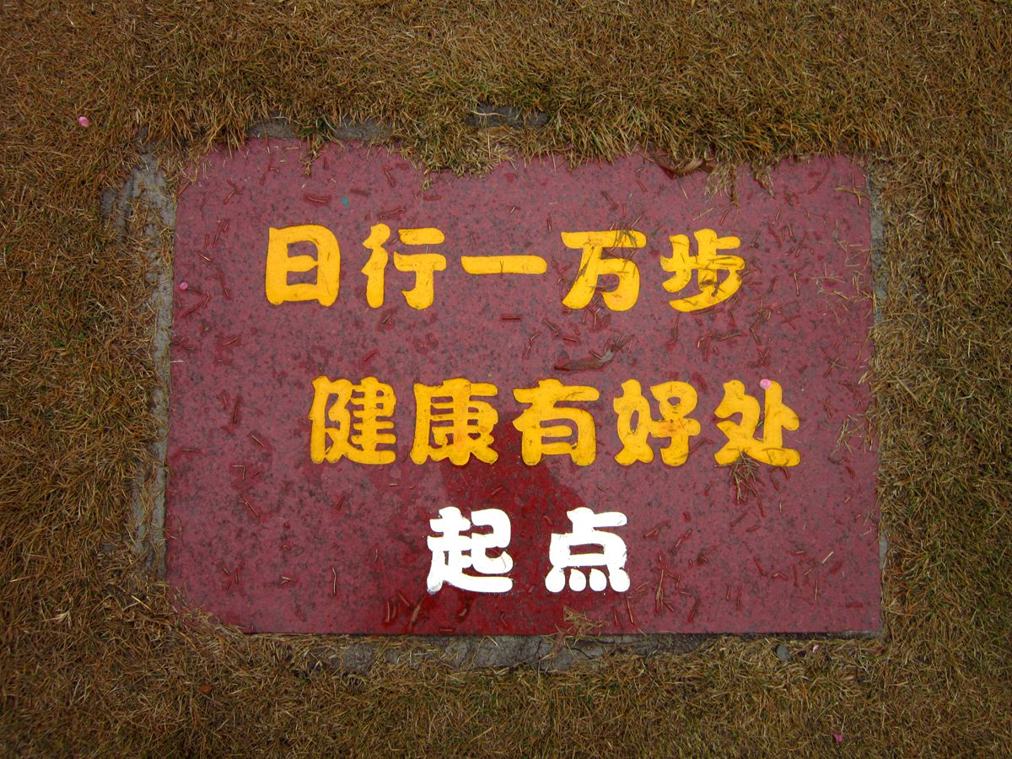
日行一万步
点击添加文本
点击添加文本
点击添加文本
点击添加文本

Slide 7
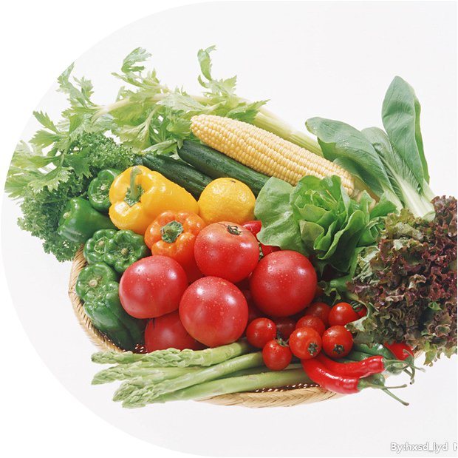
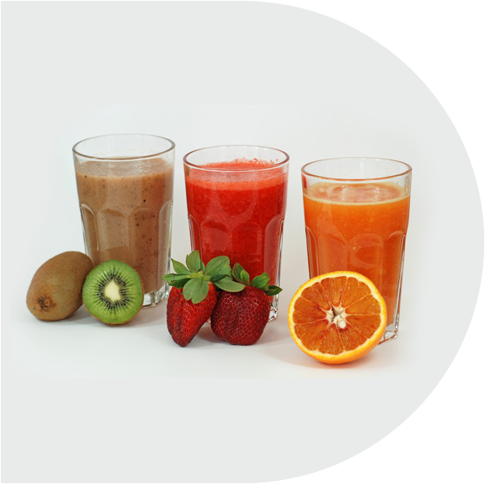
多吃水果蔬菜
点击添加文本
点击添加文本
点击添加文本
点击添加文本

Slide 8
不熬夜
点击添加文本
点击添加文本
点击添加文本
点击添加文本

Slide 9
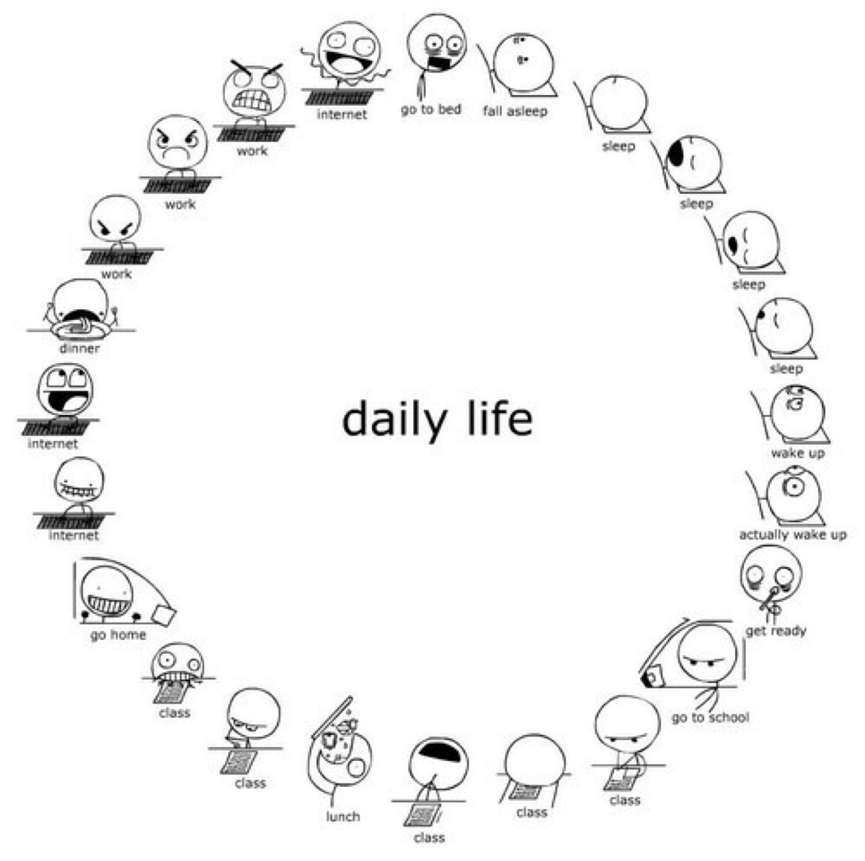
健康作息表
点击添加文本
点击添加文本
点击添加文本
点击添加文本

Slide 10
点击添加文本
点击添加文本
点击添加文本
点击添加文本

Slide 11
PPT宝藏致力于优秀的ppt分享
PPT模板下载 http://www.pptbz.com/
PPT素材下载 http://www.pptbz.com/pptshucai/
PPT背景图片 http://www.pptbz.com/pptpic/
PPT课件下载 http://www.pptbz.com/kejian/
更多精美ppt下载请点击：ppt宝藏-www.pptbz.com

